Slide 1

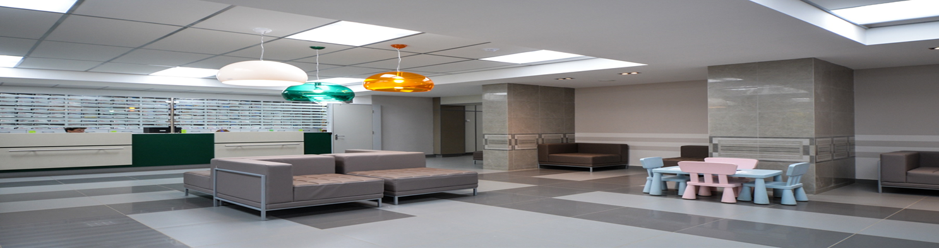
Модель использования «бережливых технологий»
в организации работы стоматологической поликлиники
Муниципальное автономное учреждение
«Стоматологическая поликлиника № 12»
Свердловская область
г. Екатеринбург
2018 год

Slide 2

Условия построения МОДЕЛИ медицинских организаций
математическое (в том числе статистическое) описание взаимосвязей процесса работы медицинских организаций, на основании которого можно изучать закономерности производственных процессов (оказания медицинской помощи) и давать прогноз на будущее.
Построение моделей «бережливых технологий» и изучение явлений на их основе является основным средством решения задач управления в медицинской организации.
Notes:
Модель бережливых технологий необходимо обкатывать на пилотной площадке.

Slide 3
Уровни планирования внедрения «бережливых технологий» в медицинской организации
1. стратегический уровень производственного планирования - должна решаться задача формирования производственной программы на планируемый период с учетом возможностей медицинской организации, действующего законодательства, принятого на данный период, мощности медицинского учреждения и финансовой успешности. Результатом решения данной задачи должен стать календарный план внедрения «бережливых технологий» в медицинской организации, оптимальный по критериям своевременности выгодности (прибыльности) для учреждения при ограничениях на мощность и ресурсы предприятия.
2. тактический уровень производственного планирования - в большей степени, чем на стратегическом уровне, учитываются интересы подразделений медицинской организации.
3. оперативный уровень производственного планирования - решается задача оперативного управления подразделениями медицинской организации. Эта задача также должна быть направлена на сокращение производственных затрат с учетом специфики конкретного направления деятельности медицинской организации, при этом не оказывая отрицательного влияния на принятый на тактическом уровне план работы медицинского учреждения.

Slide 4
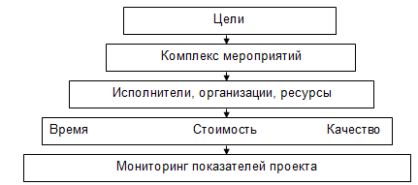
Распределение уровней внедрения «бережливых технологий» в МАУ «СП № 12»
Notes:
Основная задача поддержание (мониторинг исполнения) бережливых технологий на должном уровне! Иначе все скатится к прежнему, привычному образу действий.

Slide 5
Оценка последствий внедрения «бережливых технологий»
1. Есть опасность того, что улучшения на местах могут не оказать положительного влияния на медицинскую организацию в целом и (или) вне её. Например, незначительное повышение производительности на одном из направлений медицинской деятельности может вызвать проблемы на уровне всей организации и логистической цепочки, так как на последующих этапах начнут скапливаться проблемы при оказании медицинской помощи.
2. существует вопрос временной перспективы: важно, чтобы меры, принятые для решения проблемы в краткосрочной перспективе, не привели к еще большим проблемам в будущем, в т.ч. за счет потери гибкости в управлении медицинской организацией.
3. Применение принципов бережливого производства с целью получения более значительных и стабильных преимуществ для всей логистической цепочки. На этом уровне главным помощником становятся информационные технологии.
4. Оптимизация жизненного цикла оказания медицинской услуги, начиная с момента оформления медицинской документации (в том числе и по удаленному доступу) до оказания и получения результата медицинской помощи.
5. профилактика заболеваний и формирование ответственности пациента за свое здоровье. На различных этапах жизненного цикла пациента задействуются разные участники цепи, исполняющие различные функции от медицинских работников и клинических психологов – работа которых имеет индивидуальную направленность, до специализированных подразделений медицинских организаций формирующими посредством средств массовой информации запросы пациентов.
6. оценка Формирования психологической готовности медицинских работников и пациентов к внедрению бережливых технологий.
Notes:
Для максимальной отдачи от концепции использования «бережливых технологий», важно оценитьпоследствия перемен в глобальном масштабе — не только для конкретного подразделения учреждения здравоохранения, но и для всей организации и медицинской службы в целом.

Slide 6
Цель внедрения «бережливых технологий»– непрерывное приспособление медицинской организации к непрерывно изменяющейся внешней среде и вариациям целей самой системы здравоохранения.
Внедрение «бережливых технологий» основывается на трех принципах:
1) «групповое усилие»
2) «единство действий»
3) «общая цель».
Три основополагающих принципа координации:
единство команд,
цепь команд (или скалярная цепь)
интервал управления.
Notes:
Интеграция - это процесс, в результате которого разрозненные части, имеющие некоторые сходные черты, объединяются в единое целое. Процесс интеграции нами успешно пройден.
Интеграция, что это – это процесс, или действие, имеющий своим результатом целостность, объединение, соединение, восстановление единства; в философии Герберта Спенсера означает превращение распыленного, незаметного состояния в концентрированное, видимое, связанное с замедлением внутреннего движения, в то время как дезинтеграция - превращение концентрированного в состояние распыленности, связанное с ускорением движения.

Slide 7
Условия успешного внедрения
«бережливых технологий» в МАУ «СП № 12»
(стратегический уровень для медицинской организации)
-повышение теоретического, научно-методического уровня подготовки руководителей различного уровня по вопросам управления, психологии и нормативно-правового регулирования;
-организация стандартизации и программно - методического сопровождения медицинской и управленческой деятельности в подразделениях;
-обеспечение выполнения единых, принципиальных подходов к организации оказания медицинской помощи, информирование о нормативно-правовой базе, регулирующей работу медицинских и не медицинских работников в рамках модернизации оказания стоматологической помощи;
-формирование мотивационной сферы работников в целях совершенствования профессиональной компетенции;
-обобщение, систематизация и распространение передового медицинского и управленческого опыта;
-координация планирования, организации и анализа лечебных и организационных мероприятий в подразделениях МАУ «СП № 12»;
-оценивание работы членов объединения, психологическая помощь в преодолении сложных организационных этапов развития организации.
Notes:
В результате проведенной работы удалось не только создать мощную и современную поликлинику, но и организовать оказание стоматологической помощи в рамках семейной стоматологии (и детям и взрослым) практически на каждой площадке учреждения. Повысить доступность стоматологической помощи в рамках Территориальной программы ОМС во всех районах присутствия МАУ «СП № 12».

Slide 8
Компоненты внедрения
«бережливых технологий» в МАУ «СП № 12»
Социально-экономический
Психологический
Маркетинговый (управленческий)
Инновационный
Индивидуальный
процессный
Дорожная карта выполнения решений
Групповой
Нормативный
Notes:
Чем боле централизовано управление учреждением, тем лучше результаты организационных изменений.
Если социально-экономический и маркетинговый компоненты координационно-объединительного подхода изучены хорошо и успешно применяются в практике управления развитием медицинских организаций, то психологический компонент это до сих пор терра инкогнита для многих руководителей и медицинских работников.

Slide 9

Психологический компонент управления включает в себя:
Материальный ресурс – в т.ч. наличие возможности проводить обучение сотрудников.
Информационный ресурс – наличие знаний, навыков, умений.
Вовлеченность сотрудников.
Временной ресурс.
Психофизиологическое здоровье.

Slide 10
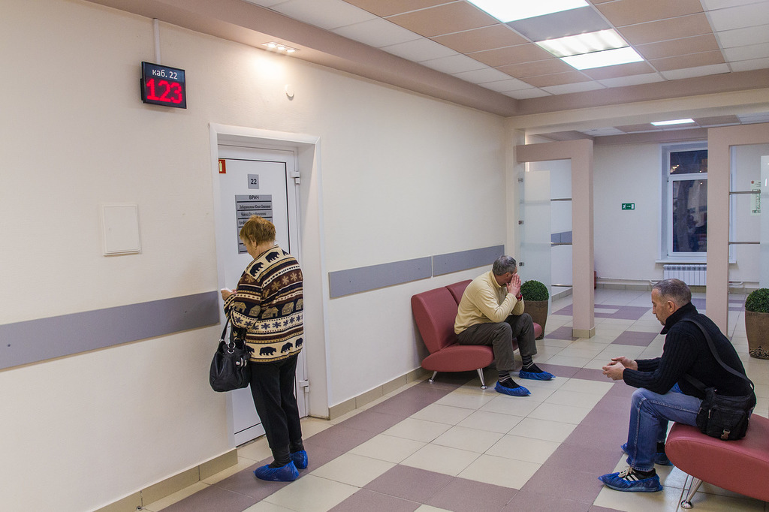
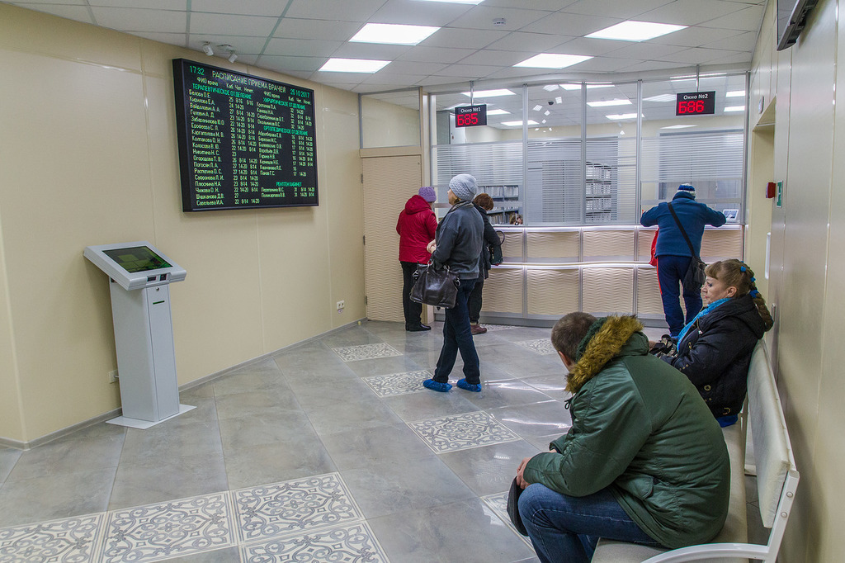
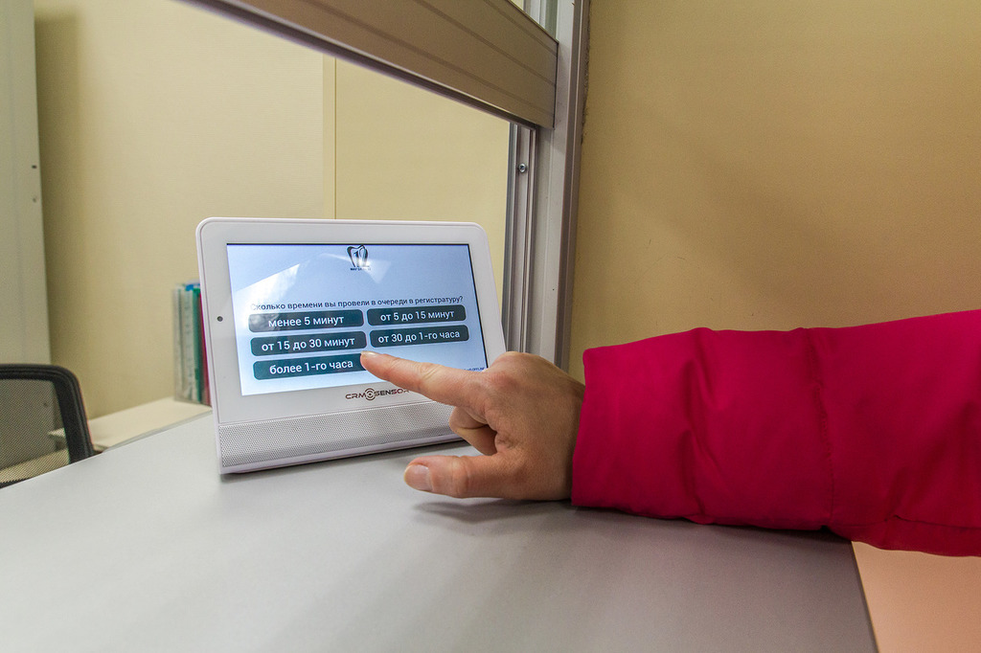
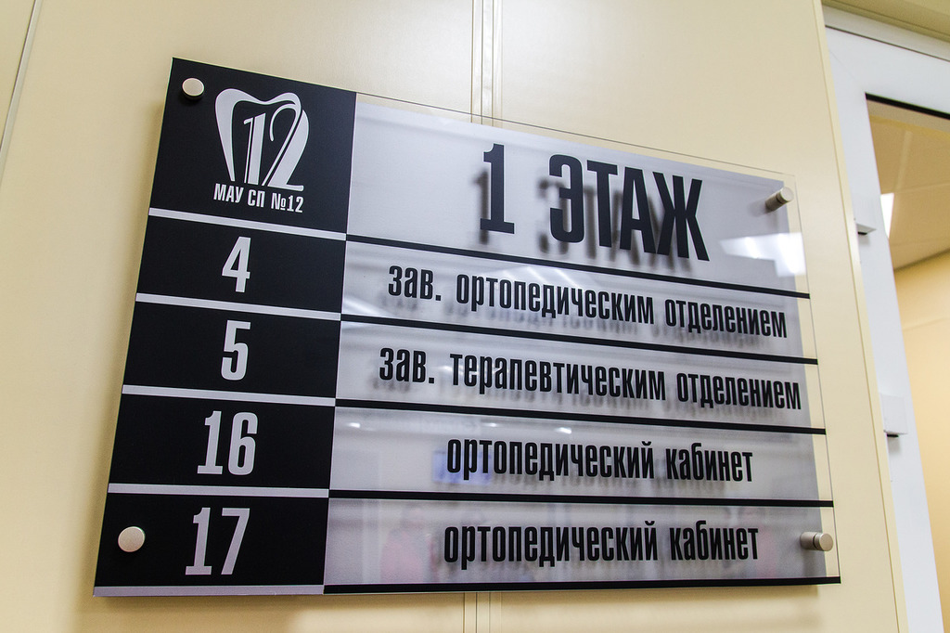
Материальный ресурс
Эстетика холлов, регистратур, зон ожидания и лечебных кабинетов с целью создания комфортных условий как для работы персонала, так и для получения медицинской помощи пациентами.
Использование дизайна помещений лечебных учреждений, как средства невербальной коммуникации между работниками стоматологической поликлиники и пациентами.
Применение концепции «очеловечивания» медицинских учреждений направленной на снижение у медицинских работников и пациентов тревоги, стресса и психологического дискомфорта от пребывания в стоматологической клинике и процесса лечения.
Необходимо помнить, что ощущение благополучия создает и освещение. Доказано, что тон освещения способствует доверительному отношению пациента к врачу при проведении лечения.
Обученный должным образом вежливый персонал, отсутствие очередей в регистратуре за счет внедренного организационного стандарта, включающего в себя и электронную очередь и предварительную запись на прием, электронное табло расписания работы врачей все это требует значительной финансовой поддержки.
Notes:
Психологами давно установлено, что такие элементы окружающего нас пространства как цвета, формы, линии, текстуры, звуки, запахи, а также различные образы и символы, — все это имеет влияние на эмоциональные состояния человека, его настроение, психологические характеристики.
Различные компоненты обстановки, атмосфера в определенной совокупности влияют на принятие решений, особенности коммуникации между людьми, психологический настрой и поведение.

Slide 11
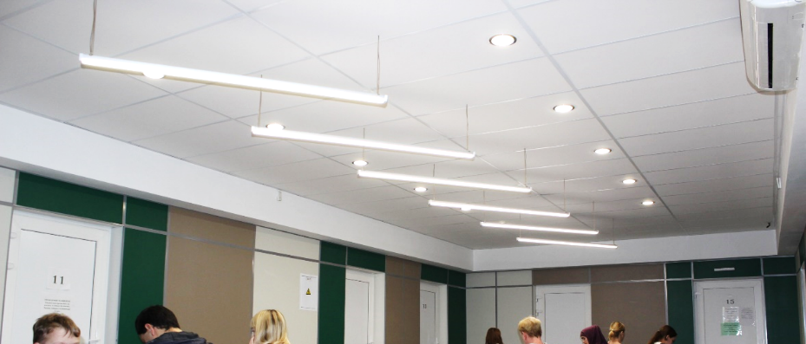
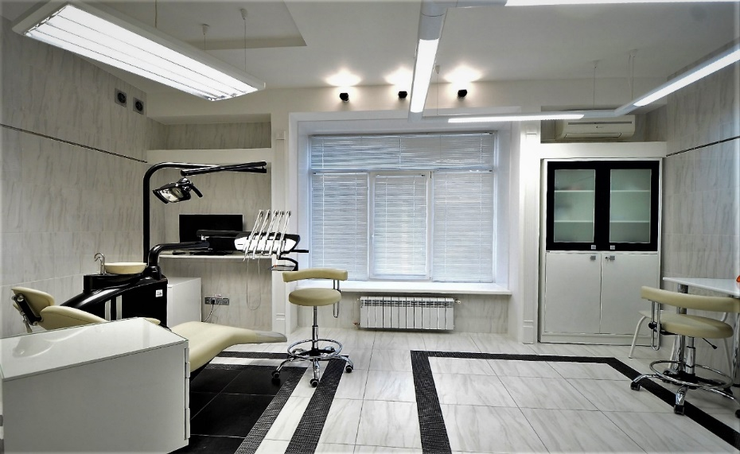
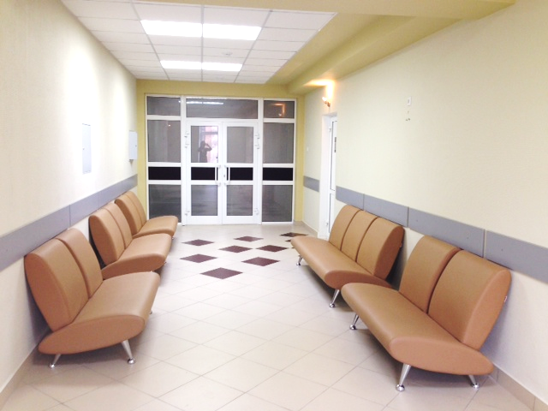
ОСВЕЩЕНИЕ
Notes:
Ощущение благополучия создает освещение, а также способствуют доверительному отношению пациента во время лечения. Нами визуальные акценты с помощью светодиодных светильников были использованы как на потолке, так и на стенах.
Для выполнения сложных и тонких манипуляций в непосредственно в полости рта необходимо очень хорошее освещение операционного поля. Обычно его обеспечивают светильники стоматологических установок. Согласно существующих стандартов освещенность рабочего поля стоматолога должна быть в пределах 8000-10 000 люкс. Это очень высокий уровень освещенности, но существующие светильники его обеспечивают. Столь значительная освещенность операционного поля еще раз подчеркивает необходимость достаточной общей освещенности стоматологического кабинета, поскольку значительные отличия его уровня вызывают быстрое утомление органов зрения. При использовании современных светоотверждаемых композиционных материалов полимеризация накладываемого слоя композита может произойти уже под влиянием света светильника стоматологической установки. Поэтому при внесении и пластической обработке порции композиционного материала светильник обычно рекомендуется выключать. При этом вследствие недостаточной освещенности возникают определенные трудности при манипулировании в полости рта.

Slide 12
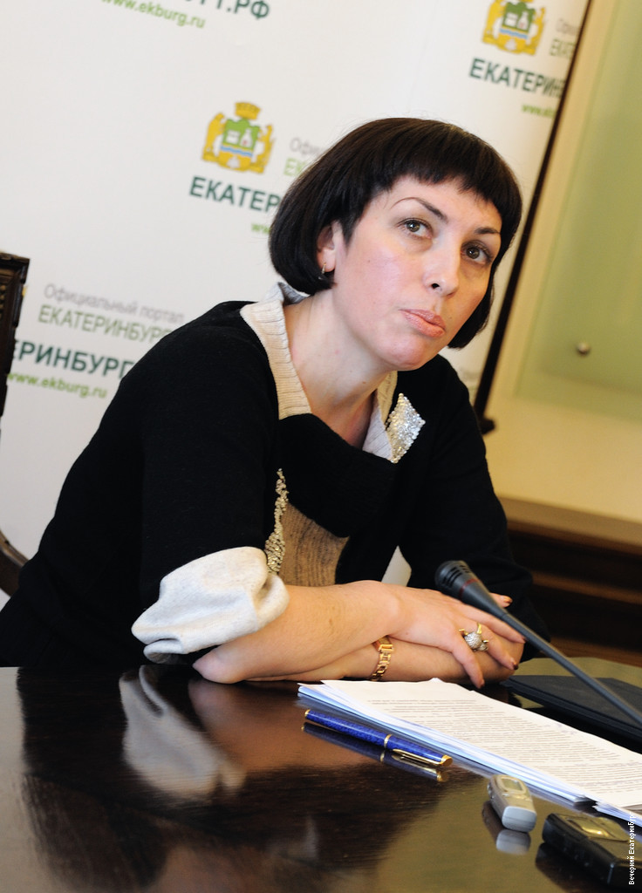

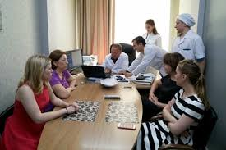
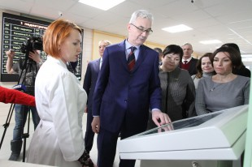
Информационный ресурс
Нормативно-правовая документация регламентирующая работу стоматологической поликлиники.
Организационный стандарт работы амбулаторно-поликлинических подразделений муниципальных учреждений здравоохранения муниципального образования «город Екатеринбург».
Информационный ресурс обучения кадров, с точки зрения психологии, включает три взаимосвязанных компонента: планирование направлений обучения, программу обучения (тренинг) и использование по назначению обученного персонала.

Slide 13
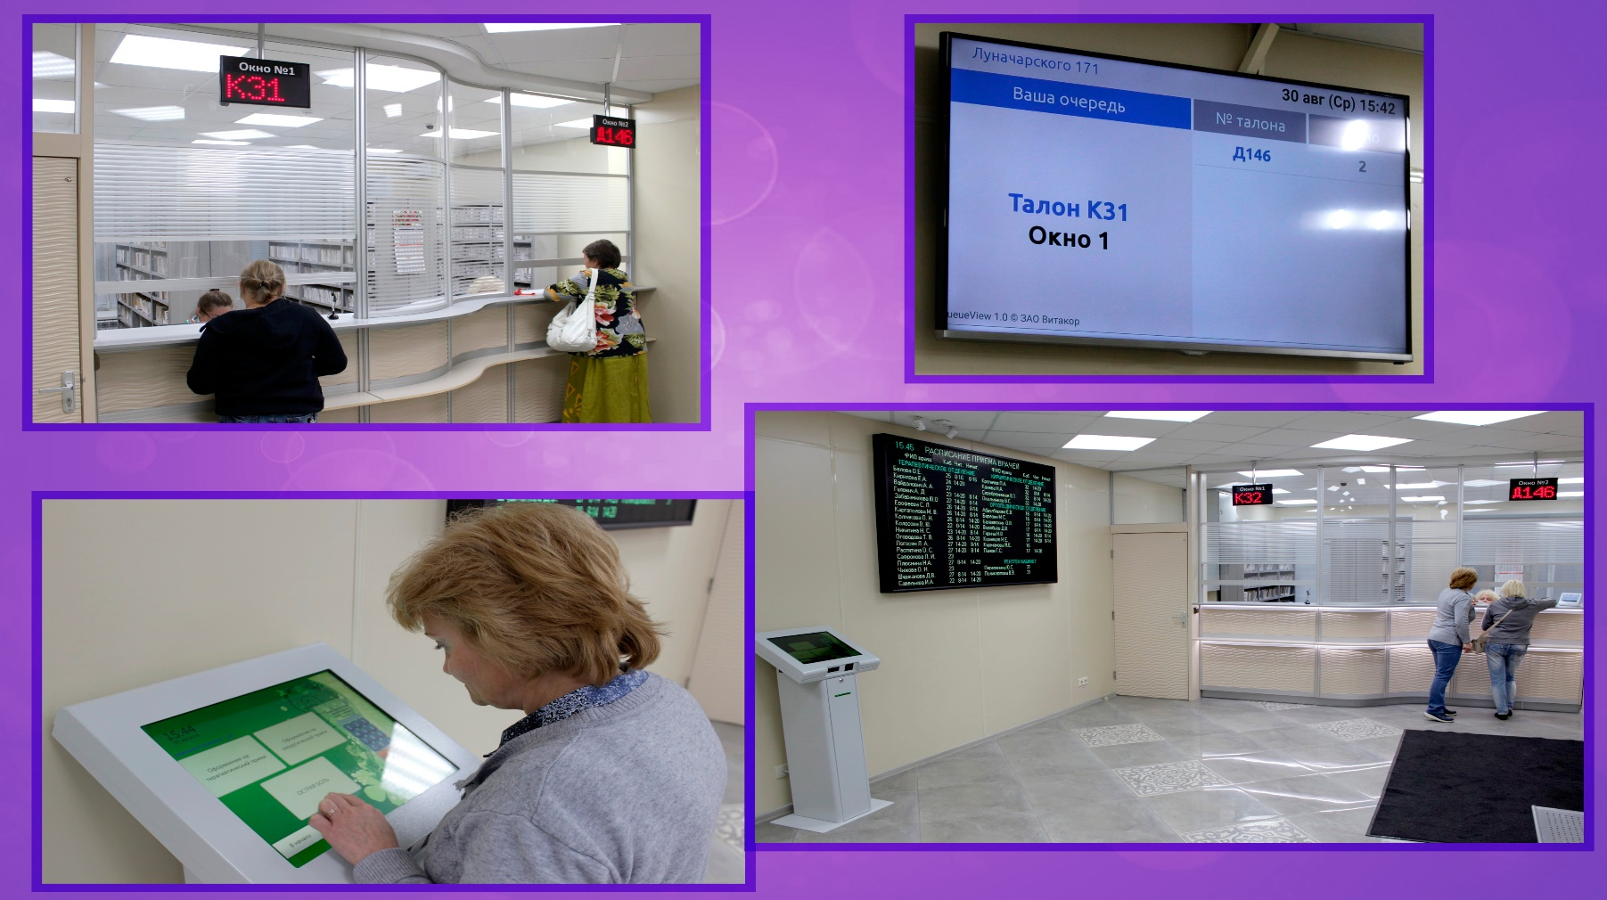
Луначарского 171

Slide 14
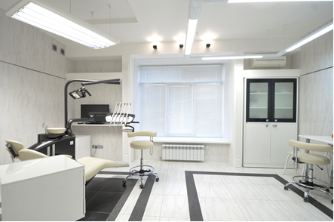
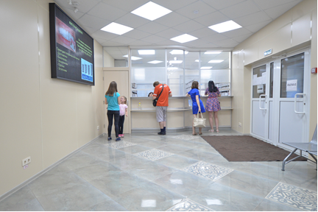
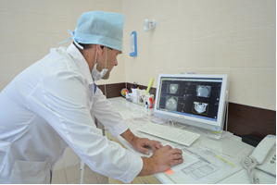
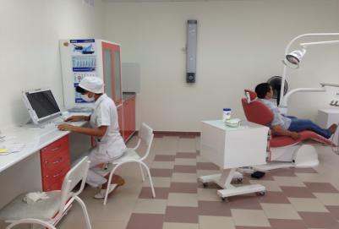
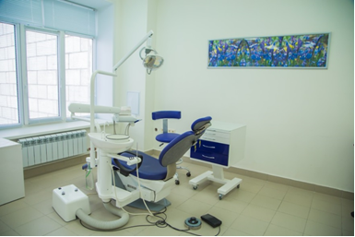
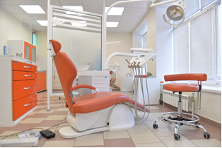
Луначарского 171
Notes:
При интерьерных решениях в лечебных кабинетах необходимо учитывать не только эргономику рабочей зоны, что предлагает бережливое производство, но и психологический комфорт для медицинских работников, что с успехом реализуется на Луначарского 171. Вслед за Европой и Америкой концепция «очеловечивания» медицинских учреждений постепенно приживается и в России. Не секрет, что в ряде случаев материально-техническое состояние ЛПУ вводит пациента в еще большее состояние тревоги, а административный режим пребывания в нем напоминает если не тюрьму, то учреждение особо строго режима. Тони Монк, британский архитектор, специализирующийся на дизайне в области здравоохранения, считает, что «окружающая среда больницы способствует лечению пациентов».

Slide 15
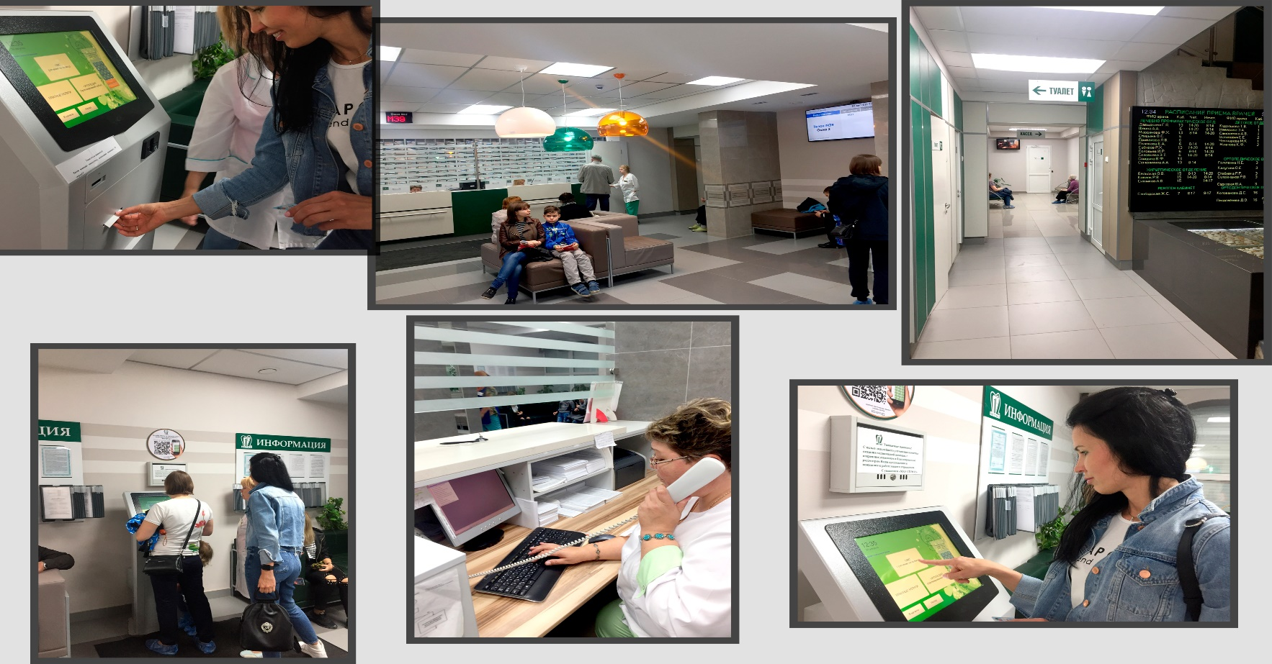
Техническая 28

Slide 16
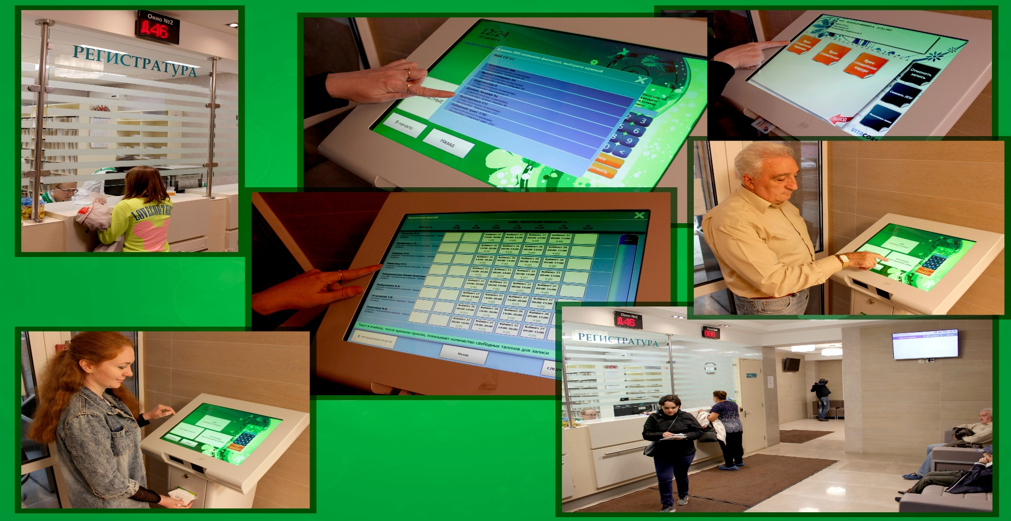
Шарташская 9

Slide 17
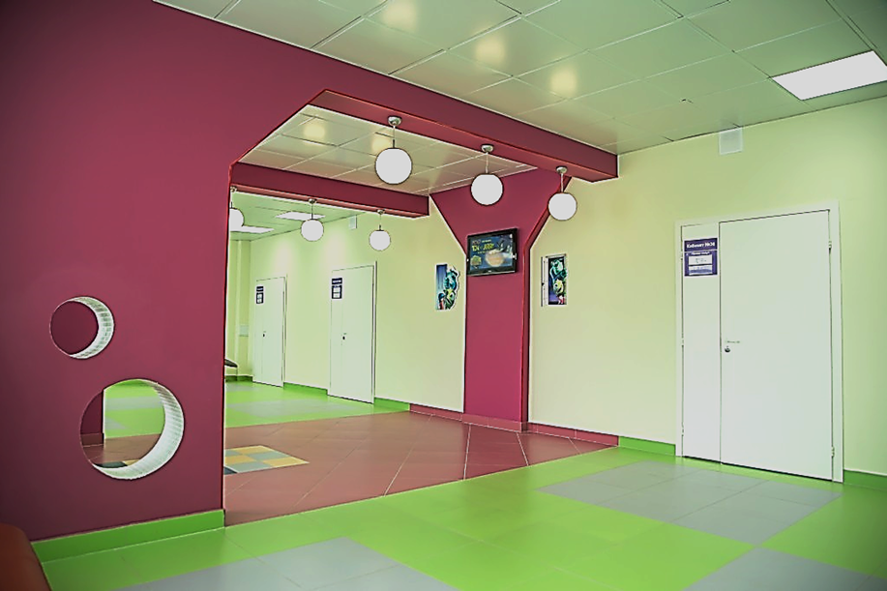
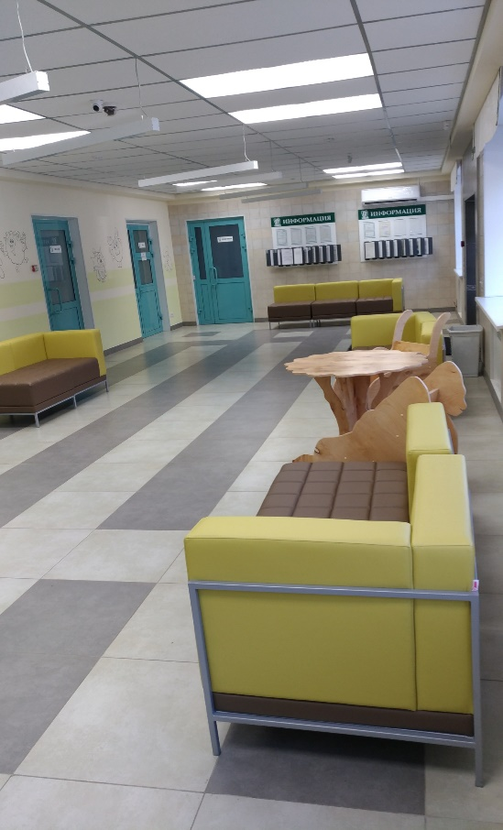
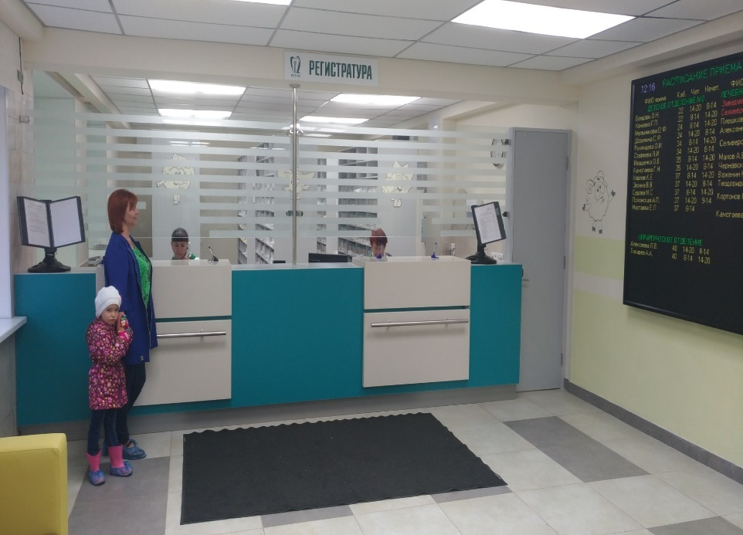
Данилы Зверева 9 а
Notes:
Поликлиника на Данилы Зверева это наш форпост в Кировском районе, мы планируем расширять на этой площадке оказание стоматологической помощи взрослому населению удаленных микрорайонов.

Slide 18

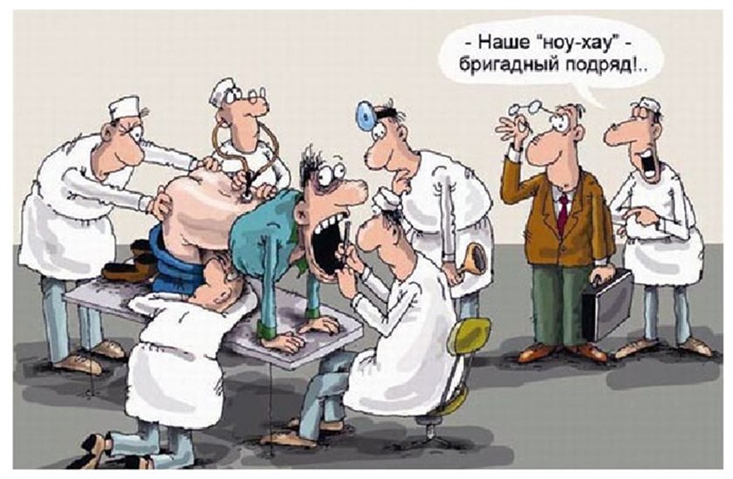
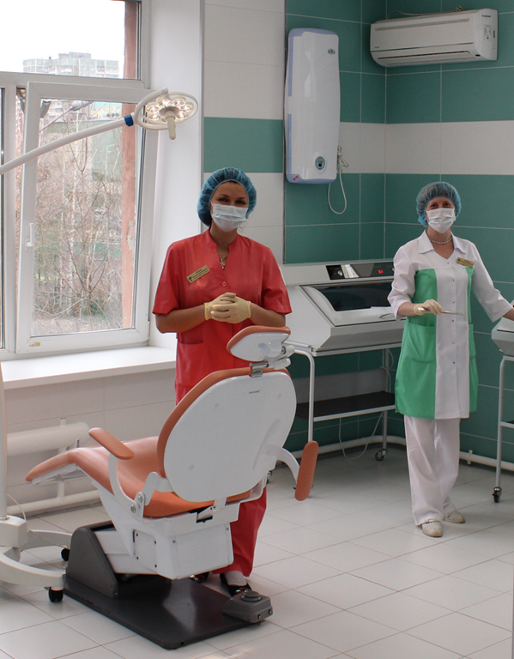
Вовлечённость — это физическое, эмоциональное и интеллектуальное состояние, которое мотивирует сотрудников выполнять их работу как можно лучше.
В настоящее время исследование вовлечённости персонала используются в организациях для диагностики отношения сотрудников к своей работе и медицинскому учреждению, а также для оценки качества работы менеджеров по персоналу и кадровых служб.
Вовлеченность персонала – комплексный показатель, характеризующий состояние корпоративной культуры компании и потенциал ее развития за счет того, насколько неравнодушно сотрудники относятся к работе и делам организации.
Notes:
Изначально понятие вовлечённости использовалось социальными психологами для оценки степени адаптации людей к социальной роли.
Особую роль при этом играет кадровая политика, определяющая систему управления персоналом. Грамотно выстроенная работа в этой области позволяет повысить степень вовлеченности работников в дела организации и эффективность деятельности медицинского учреждения, а также увеличить ее рентабельность.

Slide 19
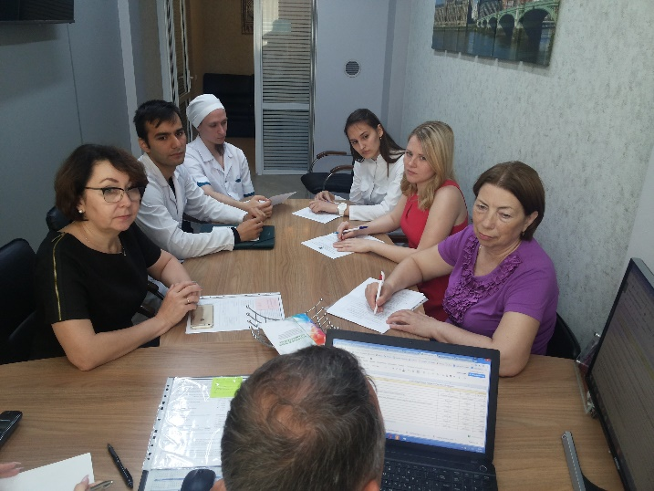
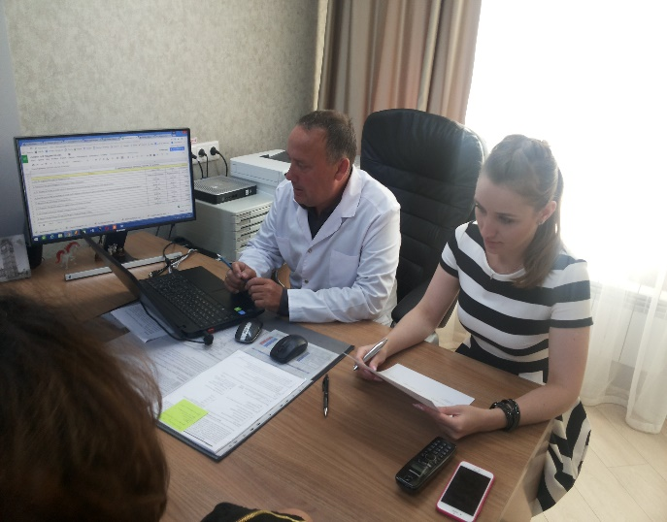
Оценка вовлеченности сотрудников в организационные изменения в рамках проекта
(тактический уровень)
Notes:
С привлечением студентов УГМУ и УрФУ проведены исследования в медицинской среде, проведен анализ не только вовлеченности персонала, но и причин организационного сопротивления работников. Устранены причины сопротивления, проведена большая разъяснительная работа на всех этапах оказания медицинской услуги. Результаты не замедлили себя показать.

Slide 20
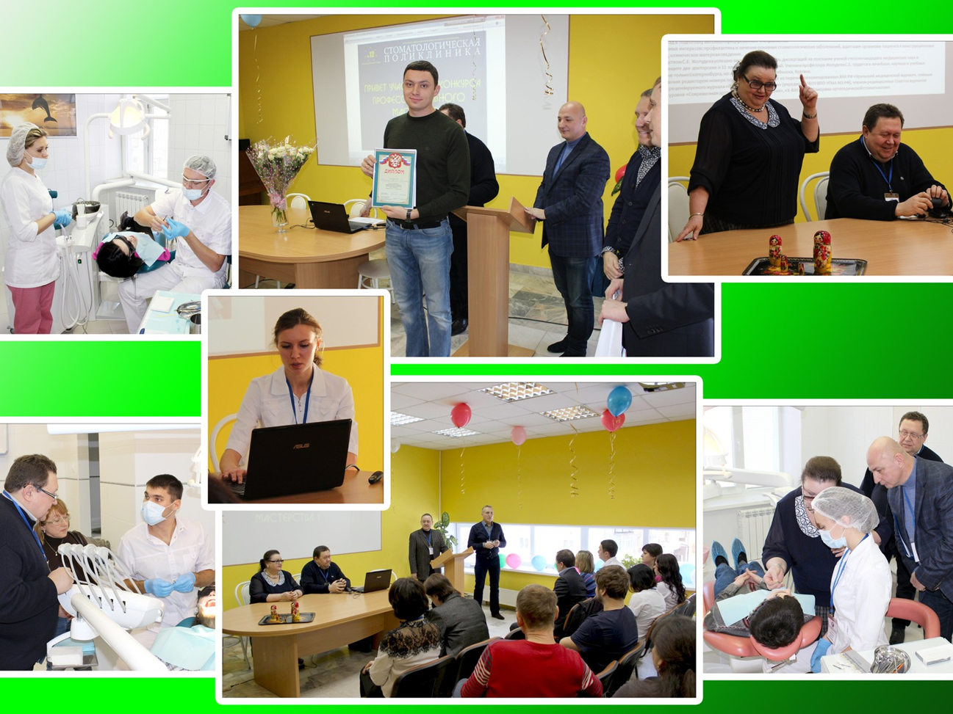

добиться вовлеченности всего персонала в проблемы и управление организацией невозможно и главное – это ненужно.
Вовлечение работников в управление организацией – это процесс, который не только помогает подключиться к идеям, ноу-хау и накопленному опыту работников, но и способствует мотивации к действиям и принятию организационных изменений.
Наши исследования и опыт работы МАУ «СП № 12» четко показывает, что оптимальнее и эффективнее всего – создать «высокорезультативные команды» из наиболее подготовленных работников на местах.
Процесс начинается с информирования персонала и заканчивается расширением полномочий членов созданной команды.
При этом на каждом этапе проходит отсев так называемой «нецелевой аудитории».
Notes:
В наиболее успешных и эффективных компаниях уровень вовлеченности примерно составляет 70-80% вовлеченных сотрудников от общего количества сотрудников организации. В целом, уровень свыше 65% уже считается очень хорошим.

Slide 21


Вовлеченность характеризуется степенью совпадения интересов организации и ее сотрудников
Изучение критерия вовлеченности сотрудников актуально для российских медицинских организаций и управляющих ими структур, поскольку каждому руководителю необходимо понимать, насколько работники в целом и их отдельные группы заинтересованы в результатах общей деятельности, какие факторы влияют на персонал, и как ими (факторами) следует грамотно управлять.
Формирование системы управления задача первостепенной важности: от этой системы будет зависеть степень вовлеченности, а следовательно, эффективность деятельности как отдельного медицинского учреждения, так и системы медицинской помощи в целом.

Slide 22
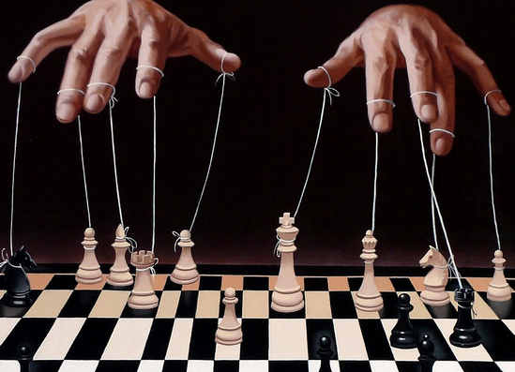
Основы развития вовлеченности работников медицинских организаций
Кадровая политика медицинской организации:
Система подбора кадров и система карьерного продвижения.
Грамотно выстроенные системы отбора, адаптации, мотивации, развития и оценки сотрудников, в совокупности, представляющие собой систему управления.
Решение корпоративных задач, стоящих перед медицинским учреждением:
Повышение удовлетворенности и инициативности персонала, ведущее к сокращению числа нелояльных сотрудников.
Вдохновляющее лидерство. Любой руководитель, а особенно высшего звена не должен ограничиваться пустыми словами о том, что сотрудники являются самым значимым активом компании – в это необходимо по настоящему верить и доказывать истинность подобных утверждений реальными делами.
Сильная корпоративная культура.
Фокусировка на вопросах развития навыков и умений работников
Формирование ответственности у работников медицинского учреждения. Сотрудники должны чувствовать свой личный вклад в общее дело, осознавать свою ответственность за достижение не только личного успеха, но и медицинской организации в целом.
Наличие и исполнение процедур, соответствующих целям компании.
Notes:
Если система управления отсутствует, показатели вовлеченности будут низкими, так как именно эта система позволяет согласованно решать задачи, стоящие перед медицинской организацией в целом и каждым ее сотрудником в отдельности.

Slide 23

Временной ресурс.
восемь типичных ошибок, совершаемых руководителями в управлении медицинской организацией:
1. Не создается достаточно сильное ощущение срочности.
2. Не создается достаточно сильная коалиция, руководящая изменениями.
3. Недостаток предвидения.
4. Недостаточный контроль за исполнение организационных изменений сотрудникам медицинской организации.
5. Не удаляются препятствия для нововведений.
6. Отсутствует систематическое планирование с целью достижения краткосрочных побед.
7. Слишком рано объявляется победа.
8. Изменения не укореняются в корпоративной структуре.

Slide 24

Психо-социальный подход к внедрению «бережливых технологий».
(оперативный уровень)
1) создать атмосферу безотлагательности действий (изучив социальную ситуацию, конкурентные позиции; выявив и проанализировав реальные и потенциальные кризисы, благоприятные возможности);
2) сформировать влиятельные команды реформаторов (объединив усилия влиятельных сотрудников, агентов перемен; поощряя деятельность участников сформированной команды);
3) создать проект (создавая образ желаемого будущего с целью повышения активности сотрудников; разработав стратегию достижения видения);
4) пропагандировать новое видение (используя доступность изложения, метафоры, аналогии, примеры моделей нового поведения команды реформаторов);
5) создать условия для претворения нововведений в жизнь (устраняя блокирующие новое поведение препятствия; изменяя структуры и обязанности, противоречащие нововведениям; поощряя творческий подход и готовность рисковать);
6) спланировать ближайшие результаты (планируя обязательные первые шаги, вознаграждая и пропагандируя первые успехи);
7) закрепить достижения и расширить преобразования (создавая атмосферу доверия к новым подходам, меняя кадровый состав и проводя кадровые перестановки, распространяя успешный опыт по всей организации);
8) институциализировать новые подходы (формализуя правила поведения, выстраивая взаимосвязь между результатами и вознаграждениями, создавая условия развития для новых качеств сотрудников).

Slide 25

Методы управления
Способ | Условия | Преимущества | Недостатки
«Жесткие» методы
Принуждение | Дефицит времени на проведение изменений | Высокая скорость принятия решений | Риск саботажа, ухудшение отношения к руководителям
Манипуляции | Отсутствие иных методов | Отсутствие затрат | Потеря доверия при разоблачении
Кадровые перестановки | Необходимость изменения баланса сил | Быстрая ликвидация сопротивления, отсутствие затрат | Ухудшение управляемости на время вхождения в курс дел
Привлечение к разработке программы изменений | Отсутствие разработанной программы изменений | Получение дополнительной информации от обладающих информацией сотрудников, более качественное решение | Большие затраты времени, необходимость согласования мнений участников группы

Slide 26
Методы управления
Способ | Условия | Преимущества | Недостатки
«Компромиссные» методы
Соглашение с сотрудниками/отдельными группами | Сильные позиции коллектива или отдельных групп | Довольно простой способ получения согласия в обмен на привилегии | Значительные расходы, недоверие других групп
Предоставление гарантий | Желание «сохранить мир» | Сохранение лояльности | Значительные уступки

Slide 27
Методы управления
Способ | Условия | Преимущества | Недостатки
«Мягкие» методы
Информирование и обучение | Недостаток информации, нарушение коммуникации | Убеждение сотрудников и поддержка изменений | Значительные затраты времени и средств
Стимулирование и поддержка | Трудности адаптации у отдельных сотрудников | Индивидуальный подход | Значительные затраты времени
Привлечение к разработке программы изменений | Отсутствие разработанной программы изменений | Получение дополнительной информации от обладающих информацией сотрудников, более качественное решение | Большие затраты времени, необходимость согласования мнений участников группы

Slide 28


Почему нужен психолог в период реформирования
При проведении организационных изменений необходимо помнить, что медицинское учреждение как система включает в себя не только формальные группы, но и неформальные, например, группы «ветеранов» организации или активных пациентов, работать с которыми и нужно с использований стратегий организационной психологии.
Широкое освещение стратегического замысла и консультации перед осуществлением стратегии (в идеале — на стадии планирования) позволяют уменьшить психологическое сопротивление со стороны групп, снять негативный эмоциональный накал и выявить, что же действительно беспокоит людей в предложенной стратегии.
Передача (в порядке обратной связи) результатов организационной диагностики тем подразделениям и группам медицинского учреждения, которые непосредственно затрагивает стратегическое изменение; проведение семинаров и дискуссий, в которые проводит специалист психолог; организация новой информационной сети, чтобы каждый мог узнать о том, что происходит, и имел возможность выразить свои сомнения.
Привлечение на свою сторону членов влиятельных и авторитетных неформальных групп в медицинском учреждении и окружающем социуме оказывает положительное влияние как на уровне индивидуального сопротивления изменениям, так и на уровне организации.

Slide 29
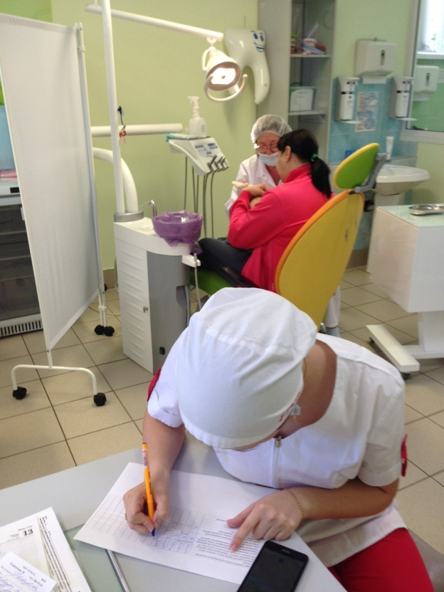
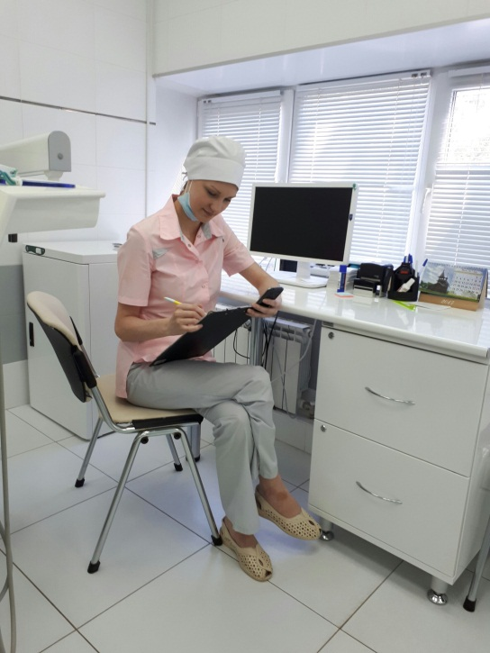
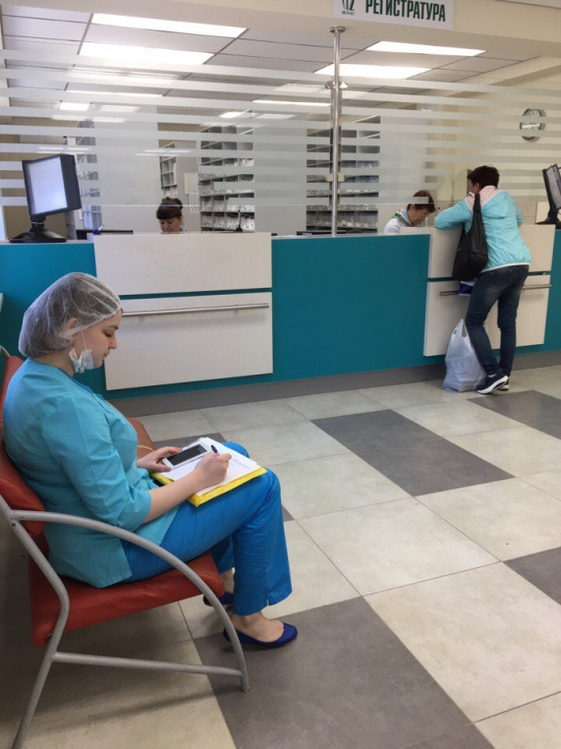
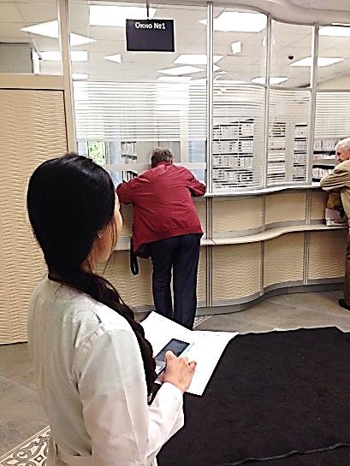
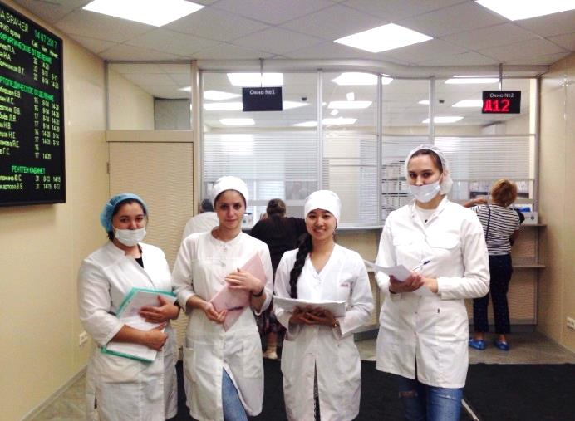
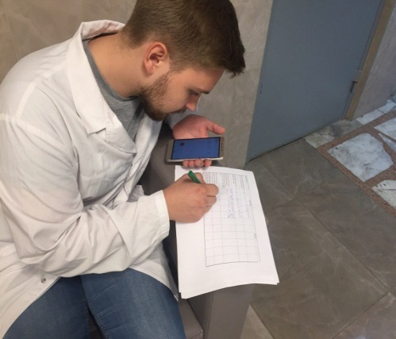
Хронометраж времени ожидания приема врача стоматолога .
Показатель | Текущее состояние | Цель
Время протекания процесса ожидания. оформления медицинской документации | 12 мин 58 сек | 6 мин
В т.ч. время протекания процесса оформления первичной амбулаторной карты | 3 мин 42 сек. | 2 мин
В т.ч. время протекания процесса подбора амбулаторной карты и оформления ТАПа | 4 мин 15 сек. | 2 мин 15 сек
Итого ожидание приема у врача | 20 мин | 10 мин

Slide 30
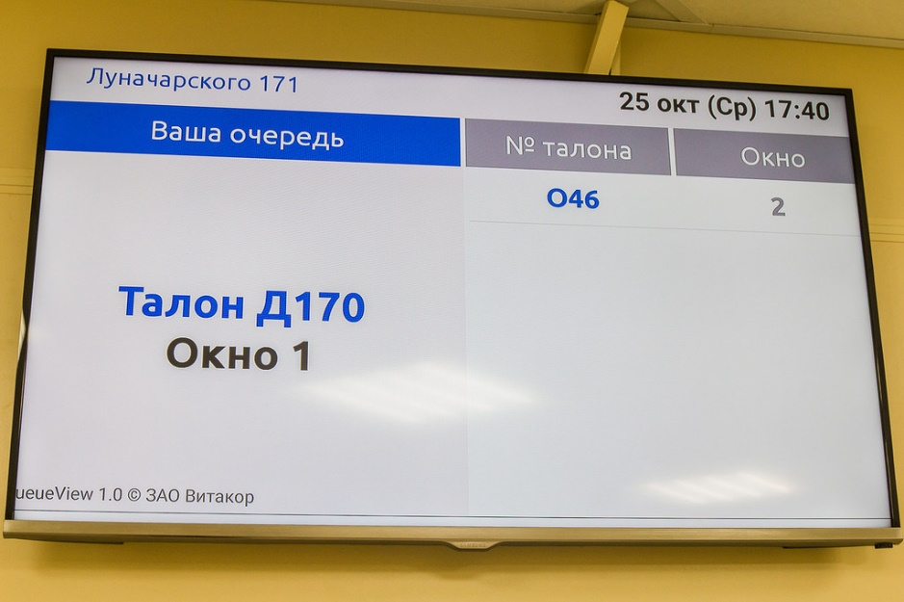
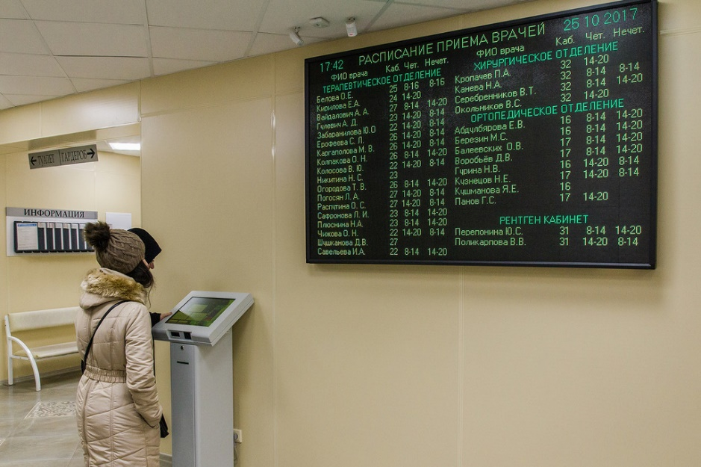
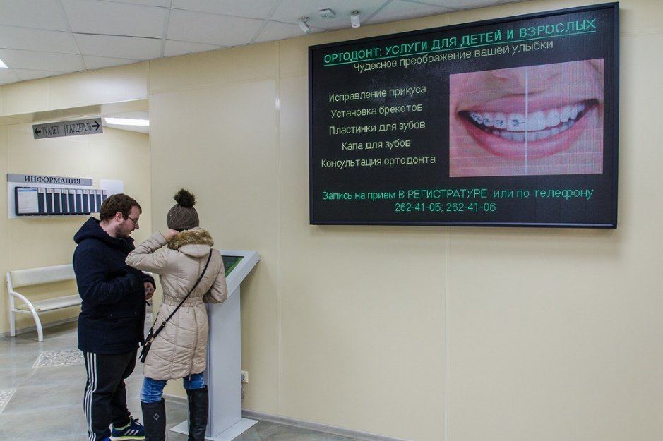
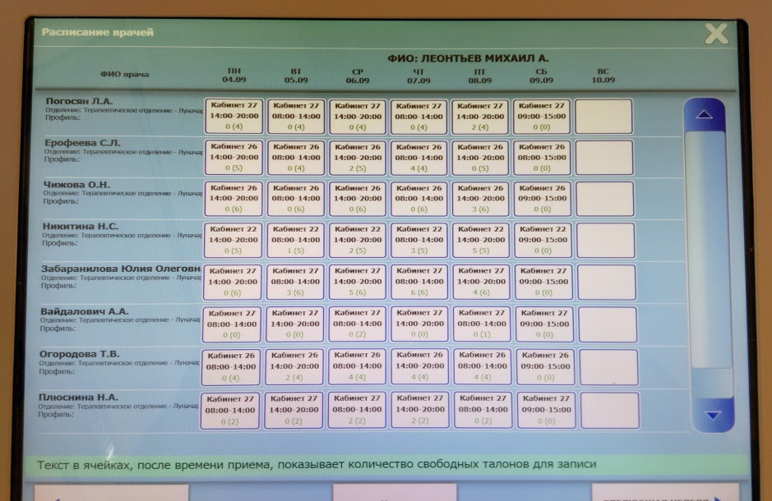
инфомат

Slide 31
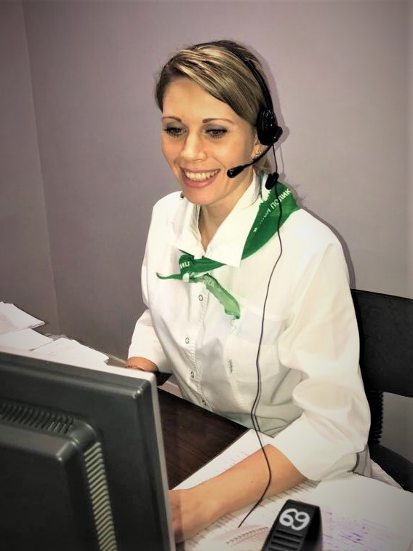
Call центр
5000 звонков в месяц
250 звонков в день
2 мин. 5 сек. средняя
продолжительность разговора
8, 5 часов в день телефонные разговоры

Slide 32
IT технологии –инструмент, который улучшает доступность медицинской помощи
кнопки записи на сайте МАУ «СП № 12» и официальном портале Екатеринбург.рф
запись 24/7 без ожидания на линии
мобильное приложение для пациентов

Slide 33
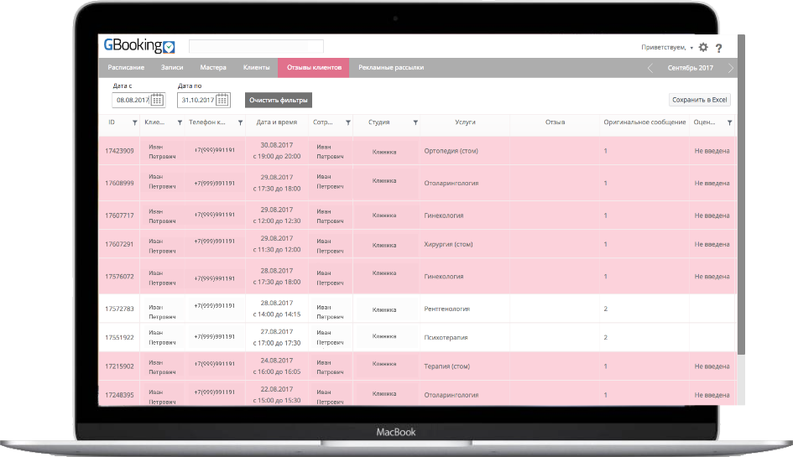

рабочий кабинет для врача и регистратора
ПОВЫШАЕМ КАЧЕСТВО КЛИЕНТСКОГО СЕРВИСА
РЕШАЕМ ПРОБЛЕМУ НЕЯВОК
ИНФОРМИРОВАНИЕ АДМИНИСТРАТОРОВ О НОВОЙ ЗАПИСИ НА ПРИЕМ

Slide 34
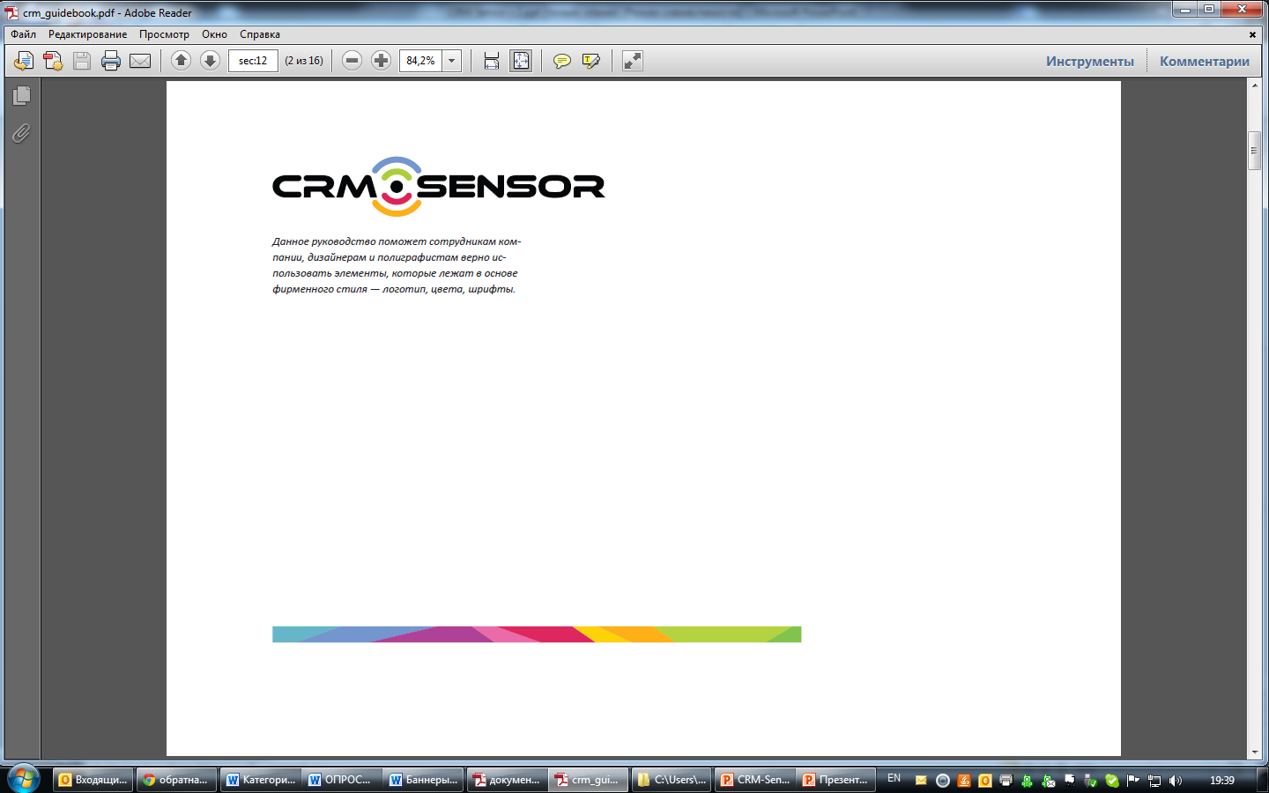
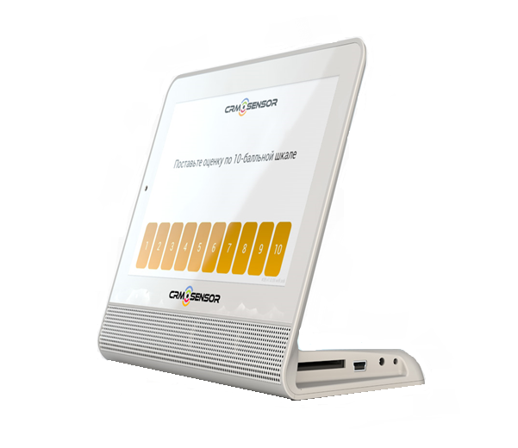
ИНТЕРАКТИВНЫЙ СЕНСОРНЫЙ ОПРОСНИК Инновационная технология обратной связи с клиентами
МУЛЬТИМЕДИЙНЫЙ ФУНКЦИОНАЛ ДЛЯ РЕКЛАМНОГО КОНТЕНТА: ФОТО, БАННЕРЫ, ВИДЕО, ЗВУК!
ВНЕШНИЙ МИКРОФОН ДЛЯ ЗАПИСИ РАЗГОВОРА КЛИЕНТА И СОТРУДНИКА!
Ценим мнение каждого клиента!

Slide 35
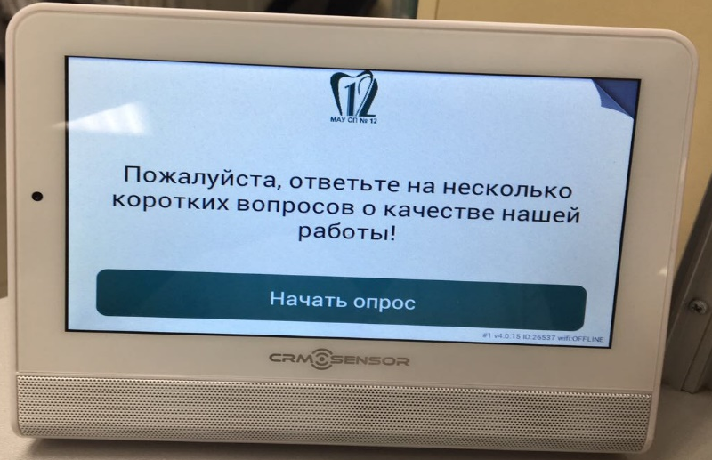
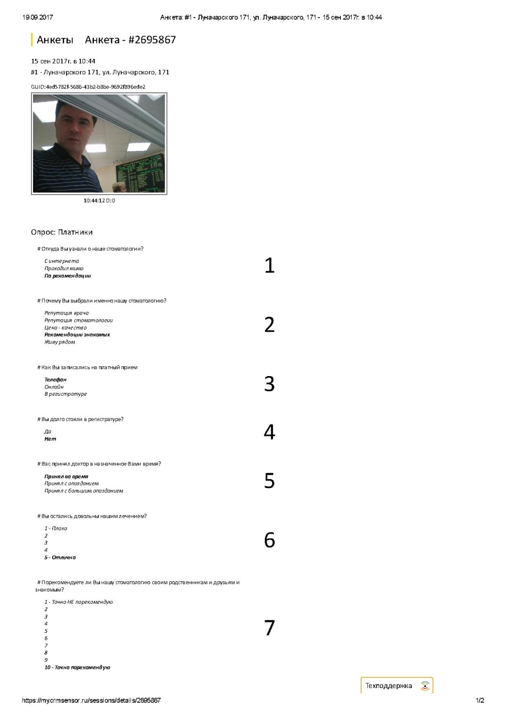
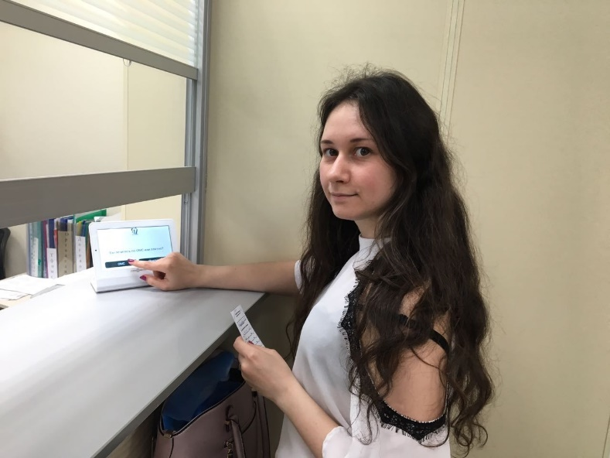

МОЖНО РАБОТАТЬ С КАЖДОЙ АНКЕТОЙ ИНДИВИДУАЛЬНО . . .

Slide 36
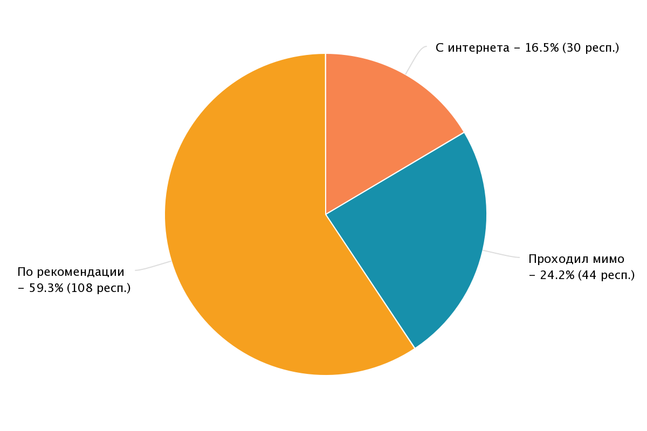
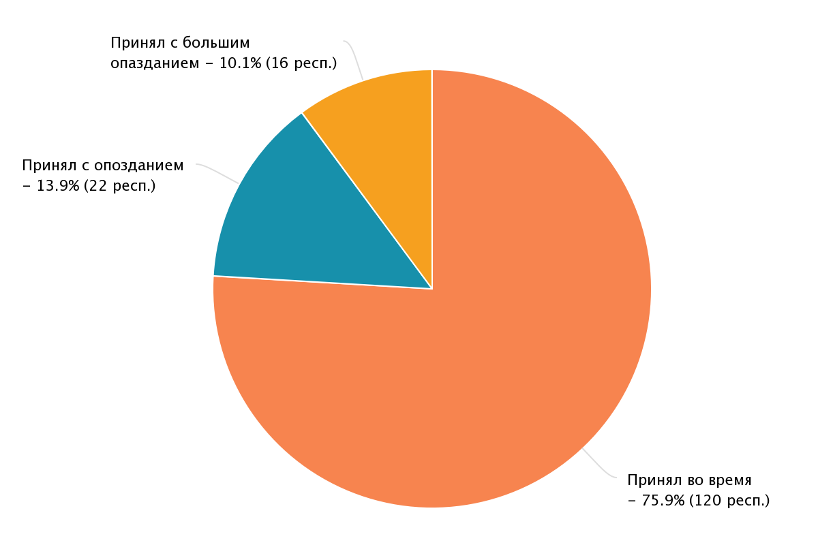
. . . ИЛИ СО ВСЕМ МАССИВОМ ИНФОРМАЦИИ СРАЗУ
Откуда Вы узнали о нашей поликлинике?
Вас приняли в назначенное время?

Slide 37
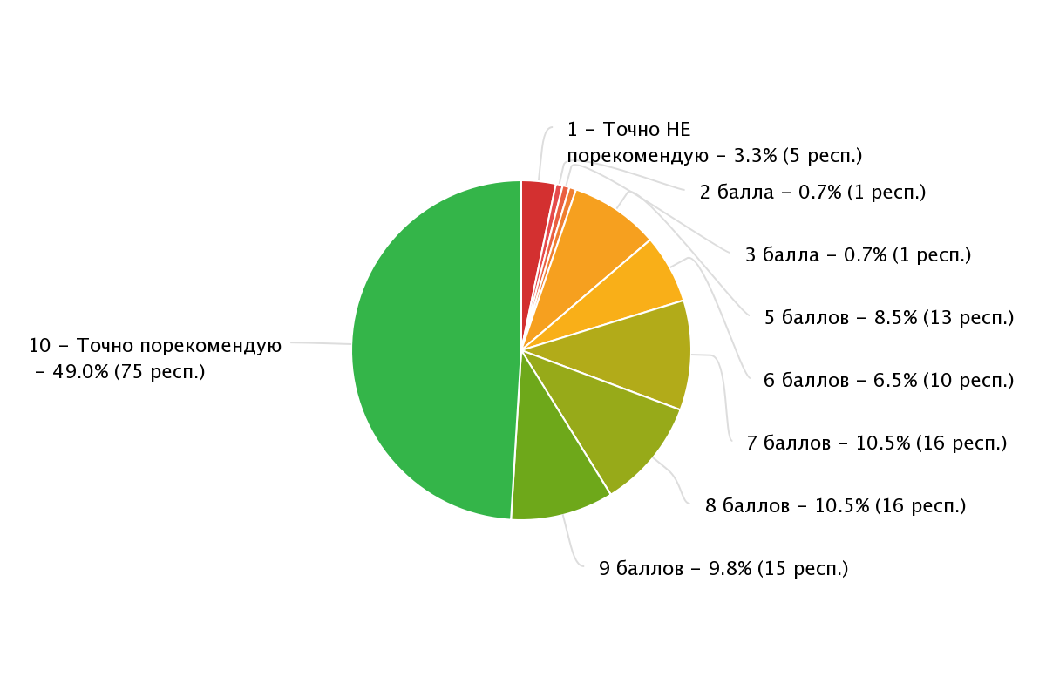

Порекомендуете ли Вы нашу стоматологию своим родственникам, друзьям и знакомым?
Вы остались довольны нашим лечением?

Slide 38


КОРОТКО самые важные ФАКТЫ:
1 – более 1300 анкет за три месяца
2 – 51,6 % Клиентов провели менее 5 минут в очереди
3 – для пациентов ОМС важнее всего удобное расположение
4 – для Клиентов ДМС и платных пациентов важнее всего репутация!
Вас приняли в назначенное время?
Почему выбрали нашу стоматологию?

Slide 39

ВСЕ ПОДРАЗДЕЛЕНИЯ ПОД КОНТРОЛЕМ:

Slide 40



Формирование положительного имиджа учреждения в СМИ
Notes:
Основной своей работой с позиций клинической психологии мы считаем формирование положительного имиджа учреждения у наших клиентов, мы не только и не столько рассказываем о новых технологиях в лечении, сколько делаем нашу поликлинику удобной для наших пациентов, в том числе и для маломобильных граждан. И как результат получаем положительные отзывы наших пациентов не только в книгах обращений граждан, благодарственных письмах, на сайте, но и в средствах массовой информации.

Slide 41
2
Итоги использования «бережливых технологий»
Сокращение времени ожидания приема врачей, сокращение очередей в регистратуре;
Оптимизация нагрузки врачей, перераспределение потоков пациентов на территории обслуживания МАУ «СП № 12», уменьшение простоев и перегрузки медицинского оборудования;
Сокращение времени получения результатов диагностических исследований за счет внедрения IT-технологий;
Сохранность и доступность результатов исследований за счет внедрения архивов медицинских изображений;
Преемственность и эффективность лечения за счет использования сведений о пациенте из ЭМК;
Упорядочивание процесса перемещения пациента внутри медицинской организации за счет использования электронных очередей и перенаправлений потоков пациентов;
Обеспечение дальнейшего анализа и обработки медицинских данных за счет использования стандартизированных электронных шаблонов и форм медицинской документации;
Сокращение времени ввода, поиска и повторного использования информации.

